Slide 1


Slide 2
本章主要内容:
§8.1 中断
§8.2 8259A的工作原理
§8.3 8259A应用举例

Slide 3
§8.1 中断
8.1.1 中断概念和分类
8.1.2 中断的响应与处理过程

Slide 4
8.1.1 中断概念和分类
1.中断的定义和功能
中断定义：
计算机在执行正常程序过程中，暂时中止当前程序的运行，转到中断处理程序去处理临时发生的事件，处理完后又恢复原来程序的运行，这个过程称为中断(Interrupt)。

Slide 5
1.中断的定义和功能
中断功能:
使CPU和外设在部分时间内并行工作，大大提高CPU的利用率;
在实时控制系统中，现场数据可及时接收处理，避免丢失;
故障的处理，如电源掉电、奇偶校验错、运算中溢出错等;
利用中断指令，直接调用大量系统已编写好的中断服务程序，实现对硬件的控制。

Slide 6
2.中断源和中断分类
引起中断的原因或能发出中断请求的来源称为中断源。
8086有两种中断源，中断分为两大类：
1）外部中断或硬件中断，从不可屏蔽中断引脚NMI和可屏蔽中断引脚INTR引入；
2）内部中断或软件中断，是为解决CPU运行过程中出现的一些意外事件或便于程序调试而设置的。

Slide 7
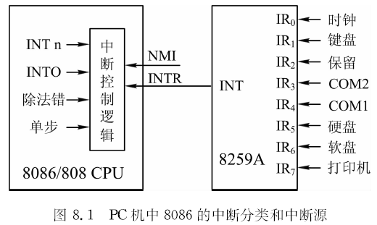
2.中断源和中断分类
图8.1 IBM PC机中8086的中断分类和中断源

Slide 8
2.中断源和中断分类
1）外部中断
不可屏蔽中断NMI，处理较紧急的情况，如存储器或I/O校验错、掉电、协处理器异常中断请求等，不受中断标志IF的影响。
可屏蔽中断由8259A的INT引脚输出，连到CPU的INTR上。只有当CPU的FLAGS的IF=1时，才允许响应此类中断请求。
8259A的输入引脚IR₀~IR₇可引入8级中断：时钟、键盘、串行通信口COM1和COM2、硬盘、软盘、打印机。经芯片内部判别后，将优先级高的中断请求信号送到INT引脚。

Slide 9
2.中断源和中断分类
2）内部中断
（1）除法错中断
执行除法运算指令时，如除数为0或商超过了结果寄存器能容纳的范围，则产生除法错中断。
（2）单步中断
单步标志TF置1，指令执行完后，产生单步中断。结果是将CPU的内部寄存器和有关存储器的内容显示出来，便于跟踪程序的执行过程，实现动态排错。

Slide 10
2.中断源和中断分类
8086没有直接使TF标志置1或清0的指令，如何使TF标志置1或清0？使TF标志置1的程序段：
PUSHF ；标志寄存器FLAGS入栈
POP AX ；AX←FLAGS内容
OR AX，0100H ；使AX（即标志寄存器）的
；D₈=1，其余位不变
PUSH AX ；AX入栈
POPF ；FLAGS寄存器←AX
用类似方法将标志寄存器与FEFFH相与，可使TF标志清0，从而禁止单步中断。

Slide 11
2.中断源和中断分类
（3）溢出中断
溢出标志=1，则可由溢出中断指令INTO产生中断类型号为4的溢出中断。若OF=0，不会产生中断。
带符号数加、减指令后应安排一条INTO指令，一旦溢出就能及时向CPU提出中断请求，CPU响应中断后可进行相应的处理。

Slide 12
2.中断源和中断分类
（4）软件中断指令INT n
中断类型号n=0~255。它可以安排在程序的任何位置上。
（5）断点中断
程序运行到断点时便产生中断，像单步中断一样，查看各寄存器和有关存储单元的内容。
断点可设在程序任何地方并可以设多个断点，设置的方法是插入一条INT 3指令。利用断点中断可以调试一段程序，比单步中断的调试速度快得多。

Slide 13
3.中断向量表
1）中断响应和返回
CPU响应中断时，首先要把CS、IP寄存器的值（断点）以及标志寄存器FLAGS的值推入堆栈保护。
然后找到中断服务程序的入口地址（中断向量），转去执行相应的中断服务程序。
中断服务程序结束时，执行中断返回指令IRET返回正常程序继续执行。
如何寻找中断服务程序的入口地址，是中断处理过程中的一个重要环节。

Slide 14
3.中断向量表
2）中断向量表
中断向量表用来存放中断服务程序的入口地址。
8086可处理256（0~FFH）类中断，每类中断有一个入口地址（中断向量），包含CS和IP，共4个字节。因此存储256个地址，需要占用1K字节，它们位于内存00000~003FFH的区域中。
将中断类型号n乘以4就能找到规定类型的中断向量，规定IP在前，CS在后。
类型号为0~4的专用中断：0-除法错中断、1-单步中断、2-不可屏蔽（NMI）中断、3-断点中断和4-溢出中断，它们的中断向量分别存放在00H、04H、08H、0CH和10H开始的4个连续单元中。

Slide 15
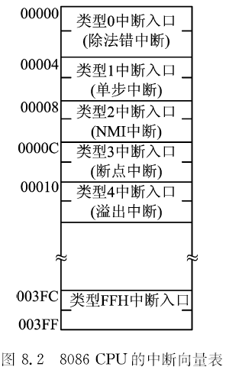
3.中断向量表

Slide 16
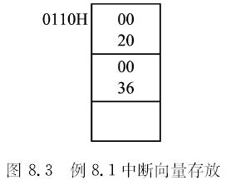
3.中断向量表
举例说明中断类型号n与中断向量表的关系。
例8.1 类型号n=44H的中断服务程序的入口地址为3600：2000H，它们在中断向量表中应如何存放？
中断类型号n=44H=01000100B
它的中断服务程序的入口地址应放在44H×4开始的4个字节单元中。
44H×4=01 0001 0000B= 0110H
从0110H开始存放3600：2000H

Slide 17
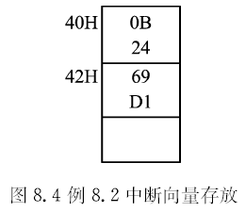
3.中断向量表
例8.2 若在中断向量表中，（0040H）= 240BH，而（0042H）= D169H，如图8.4所示，试问这4个单元中的内容对应的中断类型号n=？该中断服务程序的起始地址是什么？
中断服务程序的入口地址从0040H单元开始存放，其类型号n=40H/4=10H（右移2位）
由图可知，中断类型号为10H的中断服务程序的入口地址=D169：240BH。

Slide 18
4.中断优先级和中断嵌套
1）中断优先级
按中断源的重要性和实时性，排出响应中断的次序，这种次序称为中断优先级。
在8086中，中断优先级从高到低的次序为：
除法错、INT n、INTO ；最高级，同一行的
；有同等优先级
NMI ；次高级
INTR ；较低级（由8259A引入）
单步中断 ；最低级

Slide 19
4.中断优先级和中断嵌套
2）中断嵌套
CPU响应中断时，一般先响应优先级高的，后响应优先级低的中断请求。
如CPU正在执行中断服务程序时，有优先级较高的中断源提出请求，则将正在处理的中断暂时挂起，先为高级中断服务，服务完后再返回较低级中断，称为中断嵌套。

Slide 20
4.中断优先级和中断嵌套
如何实现中断嵌套？
机器进入中断服务程序后，硬件会自动关中断。
只有用STI指令将中断打开后，才允许高级中断进入，实现中断嵌套。
中断服程序结束前，必须用EOI命令结束该级中断，并用IRET指令返回到中断前的断点处去继续执行原程序。

Slide 21
§8.1 中断
8.1.1 中断概念和分类
8.1.2 中断的响应与处理过程

Slide 22
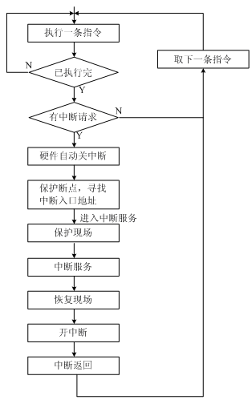
8.1.2 中断的响应与处理过程
1.中断响应过程
如图，可屏蔽中断的响应和处理流程。
每条指令执行完，CPU都要查NMI和INTR脚上是否有中断请求，若无，继续取下一条指令执行。如有则响应中断，硬件自动完成关闭中断和保护断点操作，将下条要执行指令的CS和IP（即断点）推入堆栈；
然后寻找中断服务程序的入口地址，找到后就转入相应的中断服务程序。
恢复现场，开中断，返回断点。

Slide 23
2.8086的中断响应与处理
1）中断查询
CPU在执行完每条指令后，会顺序检查是否有软中断、NMI、INTR和单步中断，如有，则进入中断响应周期。
2）中断响应
根据不同的中断源形成不同的中断类型码n，再在中断向量表中，根据n找到各自的中断服务程序的入口地址，转入相应的中断处理程序。
例如n=2，则形成中断类型码2，再在中断向量表中找到n×4=2×4=8开始的连续4个字节单元，从中取出CS：IP，转去执行可屏蔽中断。

Slide 24
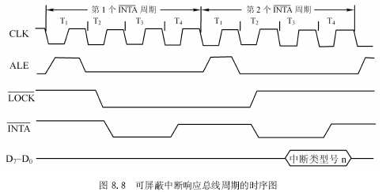
2.8086的中断响应与处理
重点介绍从INTR引脚引入的可屏蔽中断的类型码是如何形成的。CPU响应INTR中断后，要执行两个连续的中断响应INTA总线周期，其时序图如图8.8 

Slide 25

2.8086的中断响应与处理
第一个 周期，CPU使数据线D₇~D₀浮空，
T₂~T₄期间向8259A发第1个中断响应信号
表示CPU已响应此中断，禁止其它总线控制器竞争总线。
第二个 周期，8259A收到第二个 信号后，将中断类型号n置于数据总线上，由此找到中断服务程序的入口地址。

Slide 26
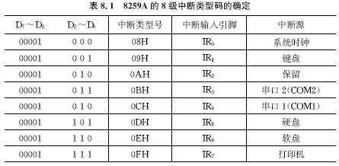
2. 8086的中断响应与处理
从8259A的IR₇~IR₀上可引入8级中断，形成8个8位中断类型码，其中高5位D₇~D₃由用户通过对8259A编程来确定，在PC/XT机中为00001，低3位D₂~D₀由IR₇~IR₀的序号来决定, 见表8.1。高5位确定后, 8级中断类型码就确定了。

Slide 27
2.8086的中断响应与处理
3）中断处理和返回
（1）由硬件自动完成以下工作
⧫ FLAGS的内容入栈；
保护单步标志TF；
清IF标志, 关中断, 中断处理过程中禁止其它中断进入；
清TF标志，使CPU不会以单步形式执行中断处理程序；
保护断点，CS：IP入栈。

Slide 28
2. 8086的中断响应与处理
（2）进入中断服务
进入中断处理后, 若在处理过程中又有NMI进入，NMI中断处理后，会清除CPU中锁存的NMI请求信号，使加在CPU上的NMI只会被CPU识别一次；
接下来执行用户编写的中断服务程序，包含保护现场，中断处理和恢复现场程序。
（3）执行用户编写的中断返回指令IRET
CS：IP出栈，恢复断点，恢复FLAGS的内容，返回主程序，继续执行下一条指令。
思考：中断结束前，8086不需要安排开中断指令，为什么？

